Slide 1
Hot Deals Alert
แอปพลิเคชั่นแจ้งเตือนโปรโมชั่นร้านค้าใกล้เคียง

Slide 2
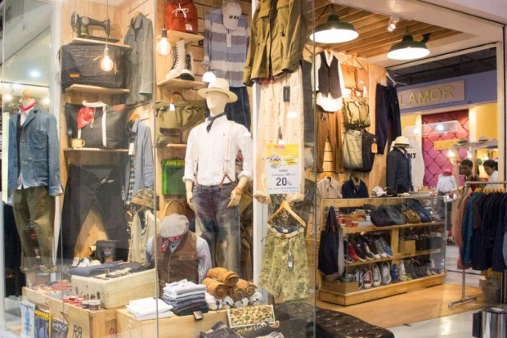
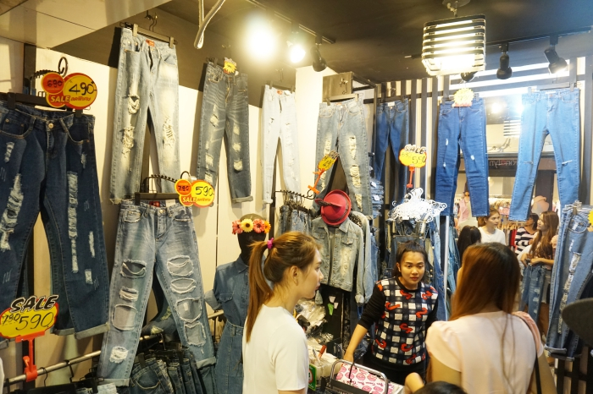

Slide 3
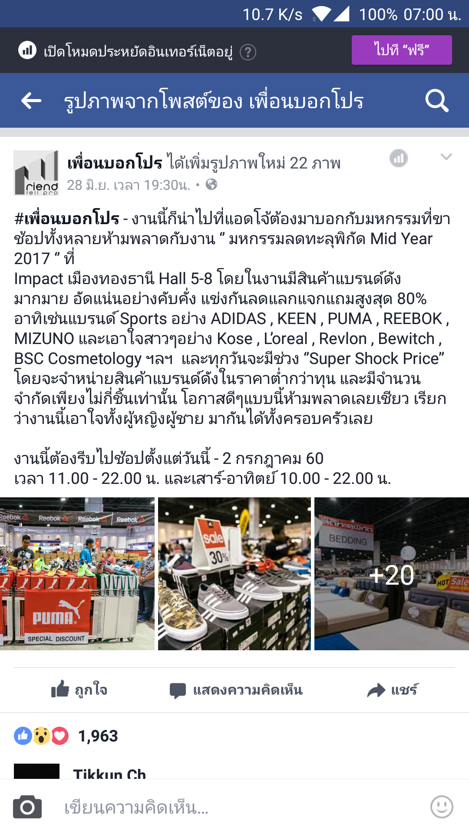
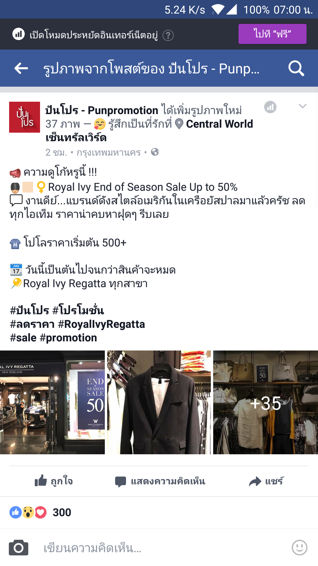

Slide 4



ผลการสำรวจ
ร้อยละ 22% ของผู้บริโภคมีการตอบสนองโปรโมชั่น หากมีการระบุตำแหน่ง
ร้อยละ 72% ของผู้บริโภค มีการตอบสนองต่อข่าวสารการตลาดที่ได้รับจากร้านค้า
ปี 2015 มีจำนวนผู้ใช้สมาร์ทโฟน 2.6 พันล้าน คาดว่าในปี 2020 จะมีเพิ่มขึ้นเป็น 6.1 พันล้านคน

Slide 5
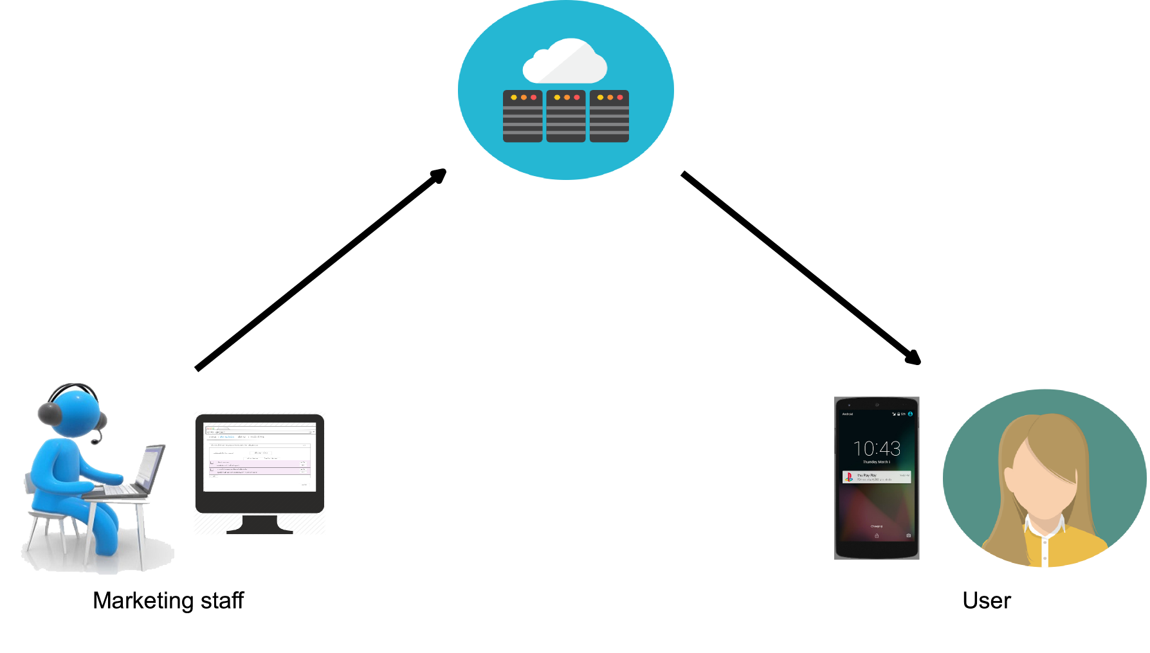
สถาปัตยกรรมระบบ

Slide 6
Main Functions – Users (Application)

Slide 7
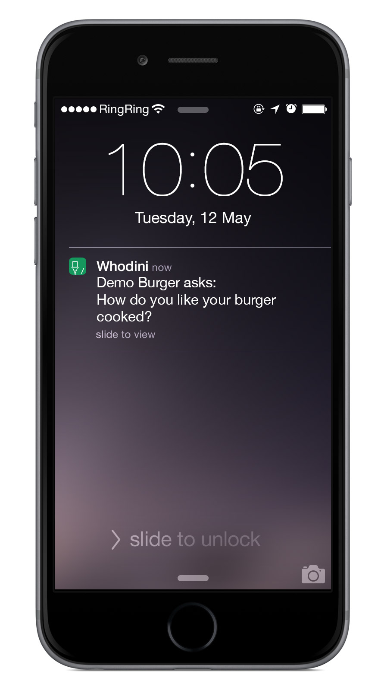
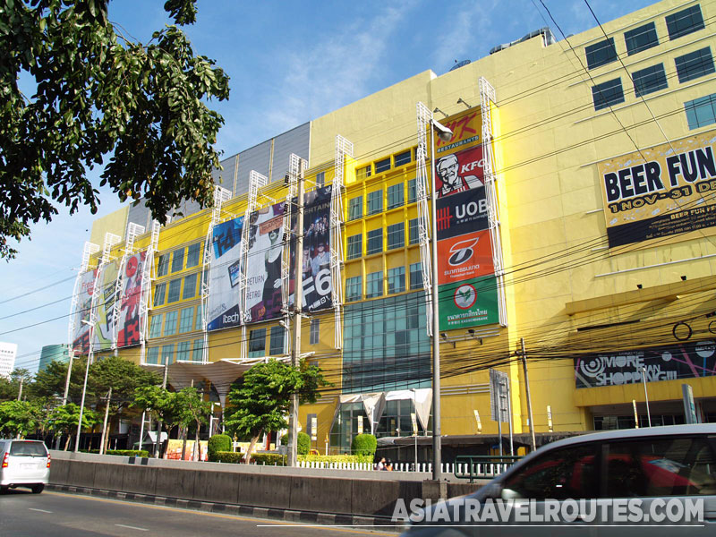

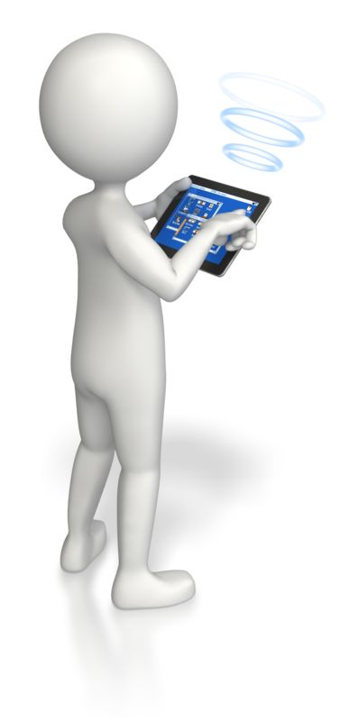
Nearly Notification
Smartphone
The Mall
User

Slide 8
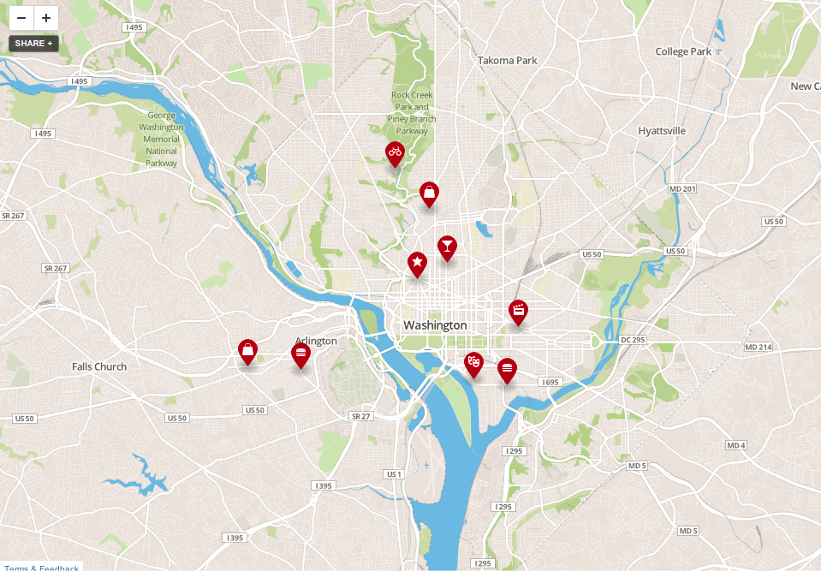

Slide 9
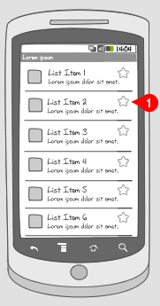

Favorite

Slide 10
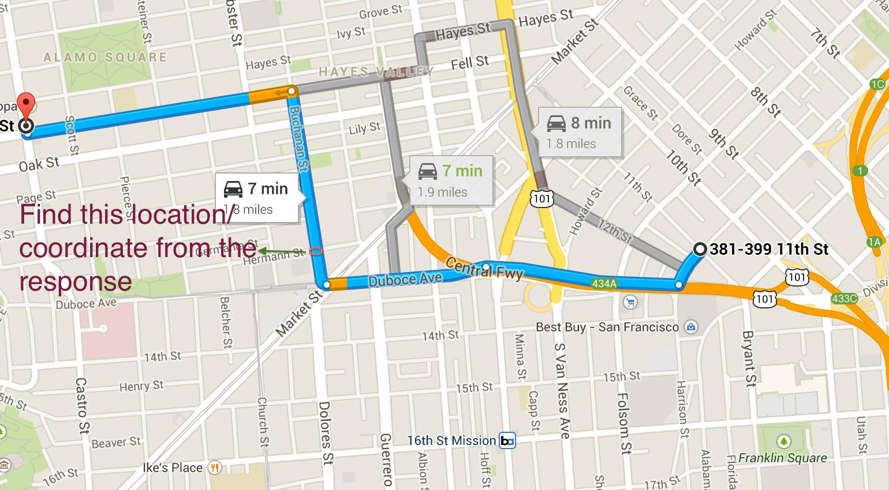
Direction

Slide 11
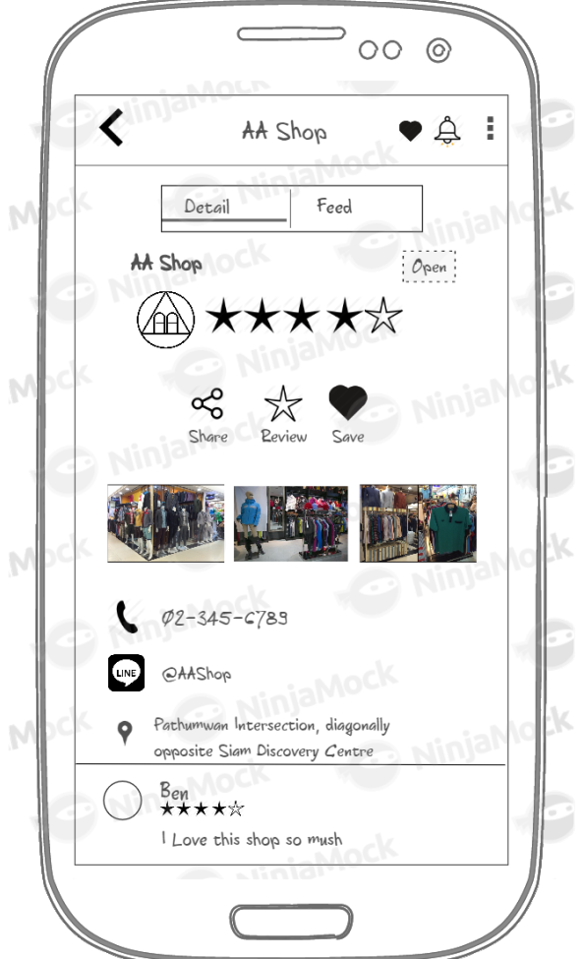
Information

Slide 12
Main Functions – Owners (Website)

Slide 13
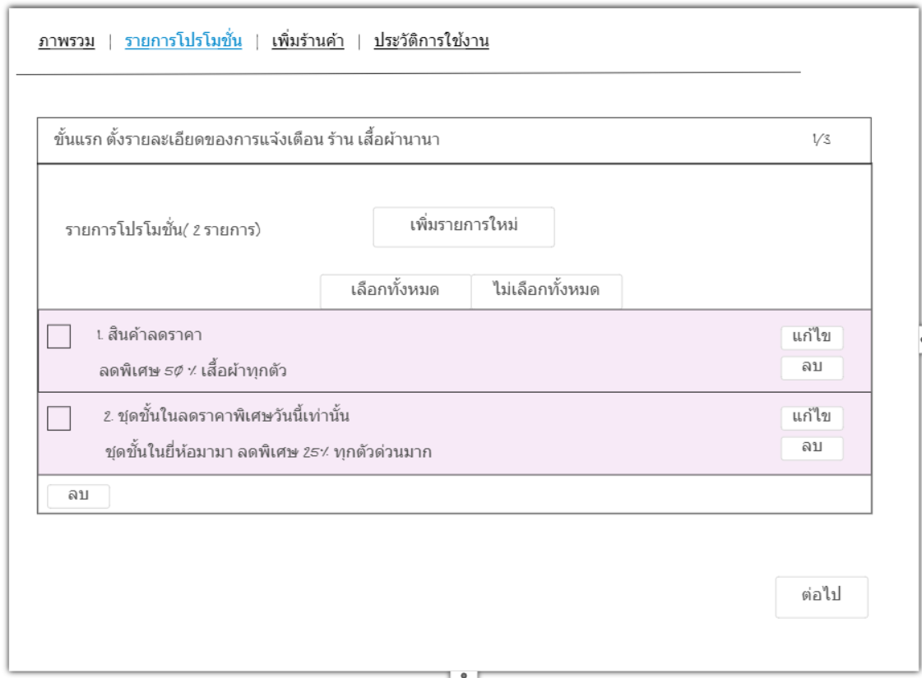
Add Promotion

Slide 14
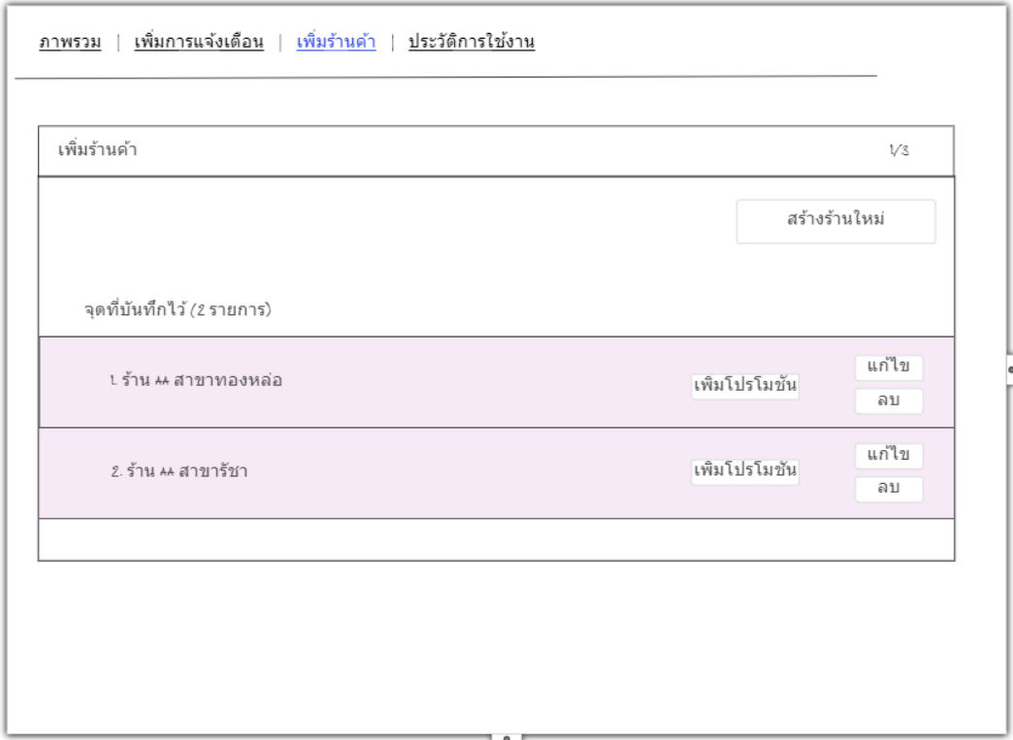
Add Stores

Slide 15
Compare

